Slide 1
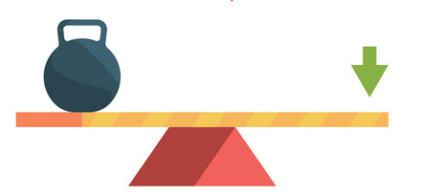

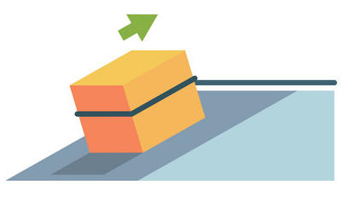
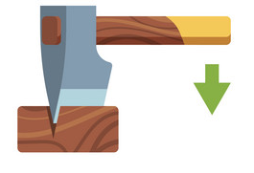
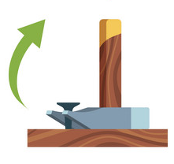
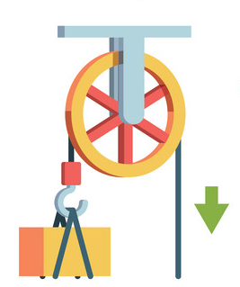
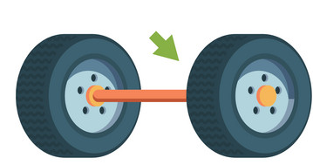

BASİT MAKİNELER

Slide 2
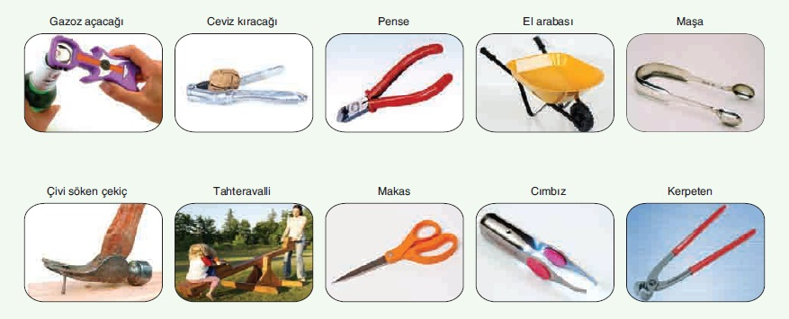
Günlük yaşantımızda işlerimizi kolaylaştırmak için kullandığımız, bir ya da iki parçadan oluşan araçlara basit makineler denir.

Slide 3
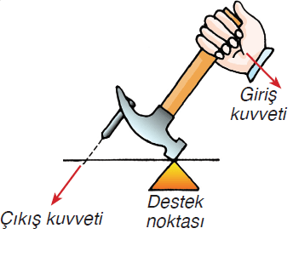
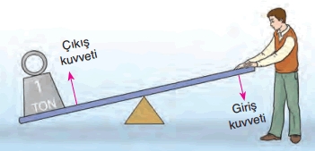
Basit makineleri kullanırken uygulanan kuvvete giriş kuvveti mekanizmanın çalışmasından dolayı açığa çıkan kuvvete ise çıkış kuvveti denir

Slide 4
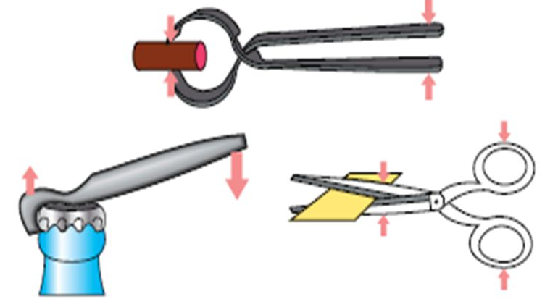
Basit makineler
Kuvvetin doğrultusunu,
Yönünü ya da
Büyüklüğünü değiştirmek için kullanılır.
Bu sayede basit makineler iş kolaylığı sağlayarak işin yapılma hızını değiştirir

Slide 5
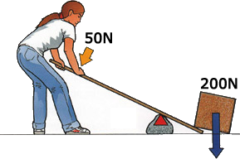
Basit makineler bir işin daha az bir kuvvet ile yapılabilmesini (kuvvetten kazanç) sağlar

Slide 6
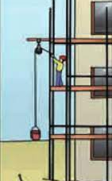
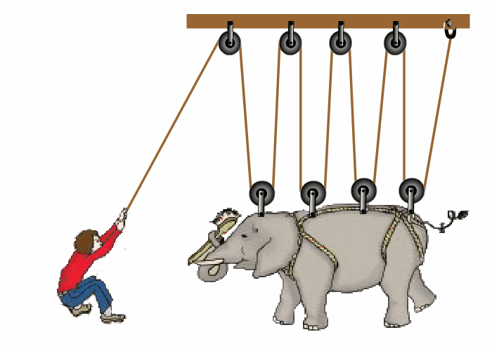
KAZANÇ – KAYIP
Çıkış kuvvetinin giriş kuvvetinden büyük olduğu basit makinelerde kuvvetten kazanç vardır. Yani; Bir işi yapmak için gerekenden daha az kuvvet harcanırsa kuvvetten kazanç, daha fazla kuvvet uygulanırsa kuvvetten kayıp olur.

Slide 7
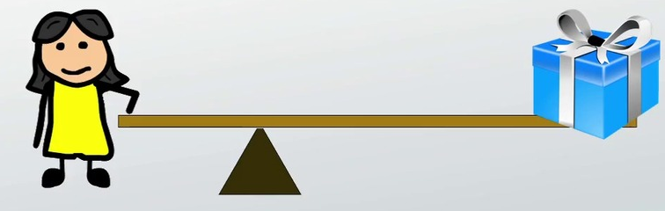
Bir basit makinede
1.Kuvvetten kazanç varsa ayni oranda yoldan kayıp olur. Kuvvetin uygulandığı noktanın yükün bulunduğu noktadan daha az yol alması yoldan kayıp olarak adlandırılır.

Slide 8
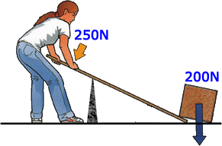
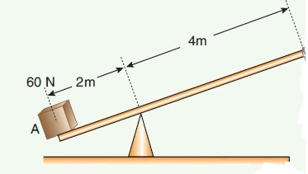
2. Yoldan kazanç varsa, ayni oranda kuvvetten kayıp olur.
3. Aynı anda hem kuvvetten hem yoldan kazanç sağlanmaz.
Kuvvet ile kuvvet kazancı ters orantılıdır. Uyguladığın kuvvet büyük ise kuvvet kazancın küçüktür.

Slide 9
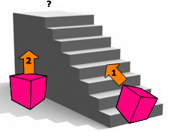
4.Basit makineler iş veya enerjiden asla kazanç sağlamaz. Basit makineler bir enerji türünü başka bir enerji türüne dönüştürmek içinde kullanılır.

Slide 10
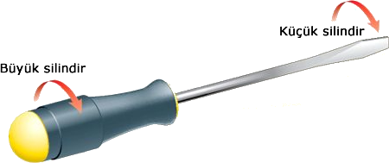
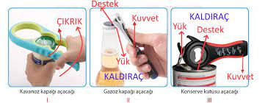
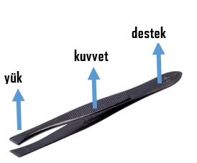
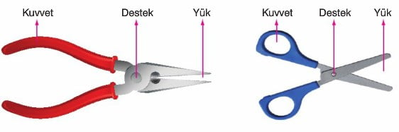
Kuvvetin Büyüklüğünü arttıran makineler (Kuvvetten kayıp): Cımbız, pense, tornavida, gazoz açacağı

Slide 11
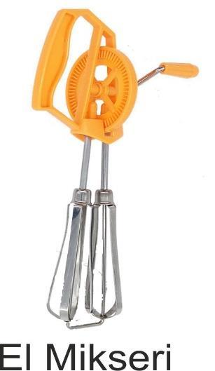
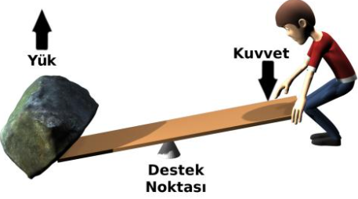
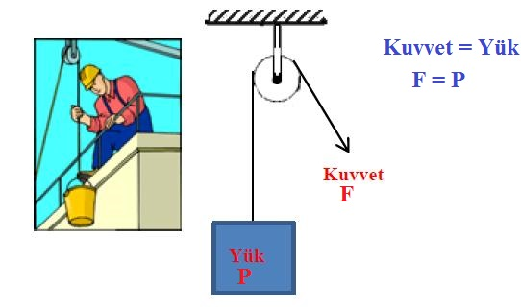
Kuvvetin yönünü değiştiren basit makineler: Tahterevalli, sabit makara, kapı kolu
Sürat değiştiren makineler: El mikseri, El matkabı

Slide 12

UNUTMA
BASİT MAKİNELERDE
Uygulanan kuvvetin büyüklüğünü arttırıp azaltılabilir
Uygulanan kuvvetin yönünü değiştirebilir
Yapılan işlerde kolaylık sağlar
İşin yapılma hızını değiştirir
Bir enerji türünü başka bir enerji türüne dönüştürebilir
İŞTEN VEYA ENERJİDEN KAZANÇ SAGLAMAZ
Basit makinelerde kuvvetten kazanç olduğu oranda yoldan kayıp, yoldan kazanç olduğu oranda kuvvetten kayıp olur

Slide 13
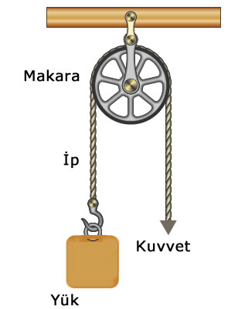
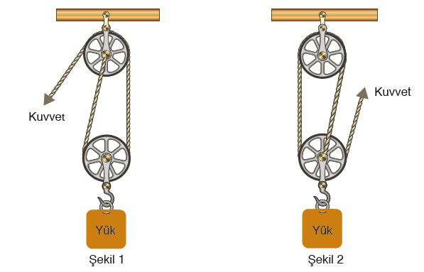
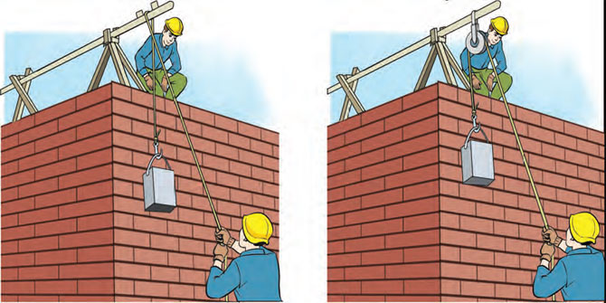
MAKARARLAR
Bir eksen etrafında dönebilen, çevresinde ipin geçebileceği bir oluğu olan basit makinedir.
Gemi, yelkenli, vinç sistemleri , asansör sistemleri gibi araçlarda makaralar kullanılır.

Slide 14
SABIT MAKARA
Merkezinden bir noktaya sabitlenmiş sadece dönme hareketi yapabilen, yük ile birlikte hareket etmeyen, cisimlerin hareketini kolaylaştıran makaralardır.

Slide 15
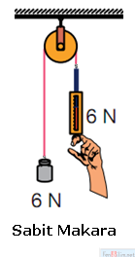
Kuvvet yükün ağırlığına eşittir.
Kuvvet = Yük
Kuvvetten kazanç veya kayıp yoktur.

Slide 16
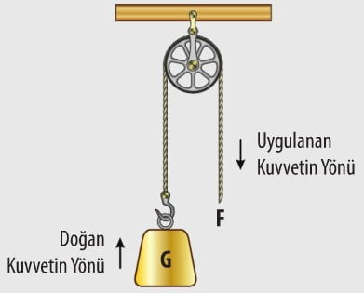
Yükün yukarı yönde hareket edebilmesi için ipin aşağı doğru çekilmesi iş kolaylığı sağlar. Böylece uygulanan kuvvetin yönünü değiştirir

Slide 17
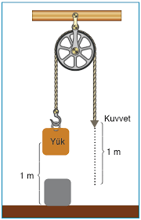
Yoldan kazanç yada kayıp olmadığı için yükü 1 metre yukarı çekmek için ipi 1 metre yukarı çekmek gerekir
Bayrak direklerinde ve inşaatlarda yük taşıma da kullanılır

Slide 18
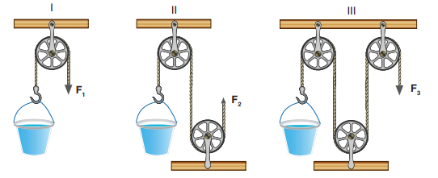
Aşağıda kullanılan makaraların hepsi sabit makara olduğu için sistemlerin dengede durmasını sağlayan kuvvet yüke eşittir.

Slide 19
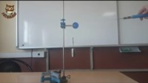
Sabit makara ve özellikleri (8.sinif)
https://www.youtube.com/watch?v=ObuITh6wV98

Slide 20
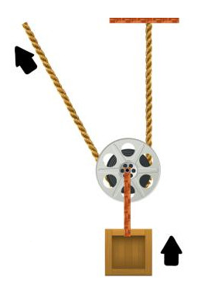
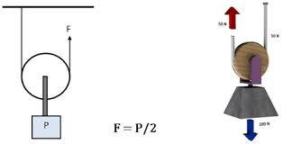
HAREKETLI MAKARA
Merkezinden yüke bağlı, dönme ve dolanma hareketlerini yapabilen, yük ile hareket eden, cisimlerin hareket etmesine kolaylık sağlayan basit makinedir.

Slide 21
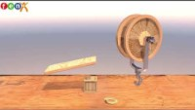
8.Sınıf 5.Ünite Hareketli Makaraların çalışma prensibi ile ilgili 3D animasyonu
https://www.youtube.com/watch?v=LDPQtuVUw84

Slide 22
Yükün hareket yönü ile uygulanan kuvvetin yönü aynıdır

Slide 23
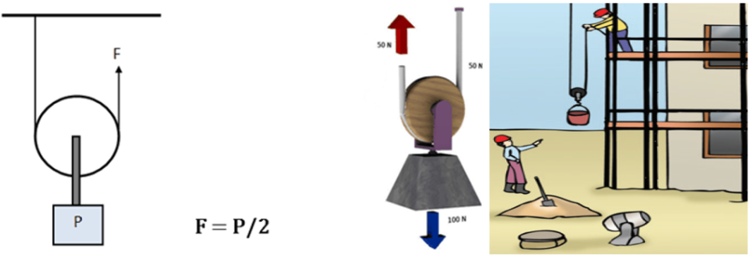
Kuvvetten kazanç vardır. Yükün ağırlığı hareketli makarada iki ip tarafından eşit olarak paylaşılır.
Kuvvet = Yük/ 2

Slide 24
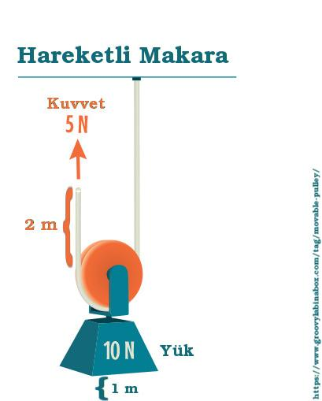
Uygulanan kuvvetin büyüklüğü yükün ağırlığından küçüktür. Bu nedenle hareketli makaranın olduğu her düzenekte kuvvetten kazanç vardır

Slide 25
10 N luk bir yük 5 N luk bir kuvvet ile dengelenir
Kuvvetten kazanç her hareketli makarada 2 kattır

Slide 26
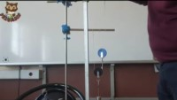
Hareketli makara sayisinin kuvvet kazancina etkisi
https://www.youtube.com/watch?v=ZRE40hDhoLg

Slide 27
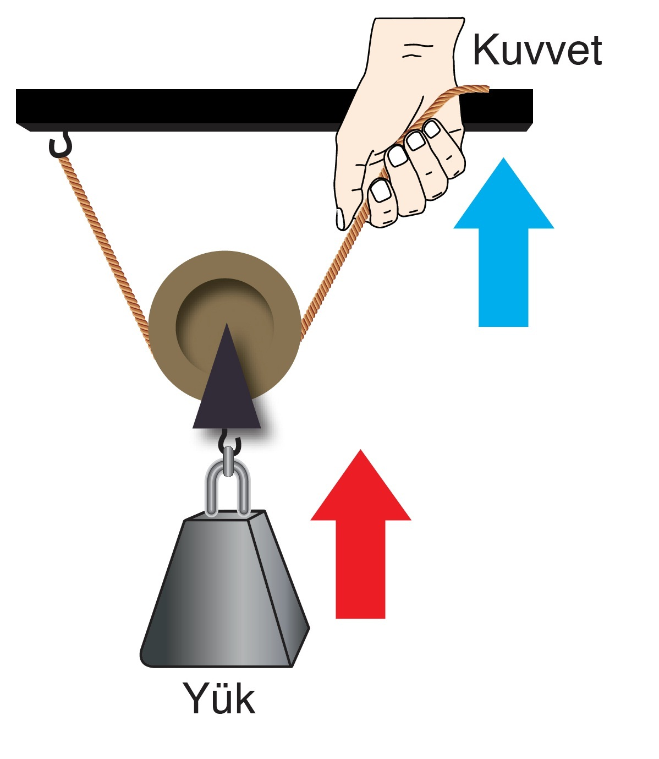
Yükü yukarı doğru hareket ettirmek için ip yukarı doğru çekilmelidir.
Kuvvetin yönü değişmez.

Slide 28
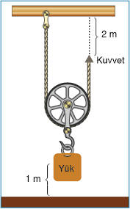
Hareketli makara hem dönüp hem de yükseldiği için iki defa yol gitmiş olur. Bu yüzden yükü kaç metre yukarı çekmek istiyorsak 2 katı kadar ipi çekmeliyiz.
Bu nedenle yoldan kayıp vardır

Slide 29
Yükü 1 metre yukarı çekebilmek için ipi 2 metre çekilmelidir
Yoldan her hareketli makarada 2 kat kayıp vardır

Slide 30
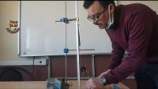
Hareketli makara ve özellikleri (8.sinif)
https://www.youtube.com/watch?v=zDv4THraxAY

Slide 31
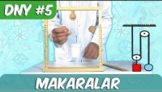
Fen Deneyi #5 | Makaralar
https://www.youtube.com/watch?v=HvR1UzL1ELY

Slide 32
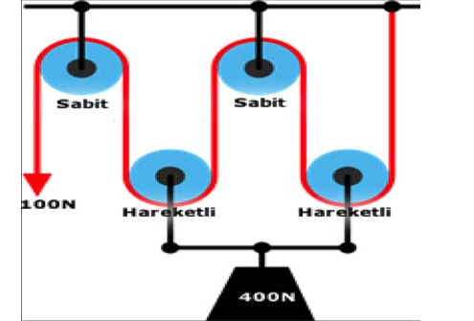
F= 50N
100N
100N
200N
200N
ÖRNEK
2 tane hareketli makara olduğu için kuvvetten 4 kat kazanç, yoldan 4 kat kayıp vardır.
P= 400N
3 tane hareketli makara olduğu için kuvvetten 8 kat kazanç yoldan 8 kat kayıp vardır.

Slide 33
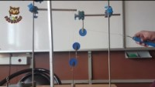
Bileşik makara sistemi
https://www.youtube.com/watch?v=3gZyeo-ypis

Slide 34
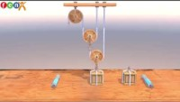
8.Sınıf 5.Ünite Bileşik Makaraların Çalışma Prensibi İle İlgili 3D Animasyonu
https://www.youtube.com/watch?v=aa9S6d00FPg

Slide 35
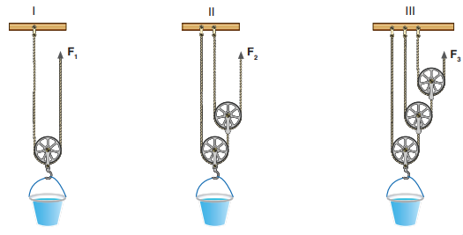
Hareketli makara sayısı arttıkça kuvvetten kazanç , yoldan kayıp artar.

Slide 36
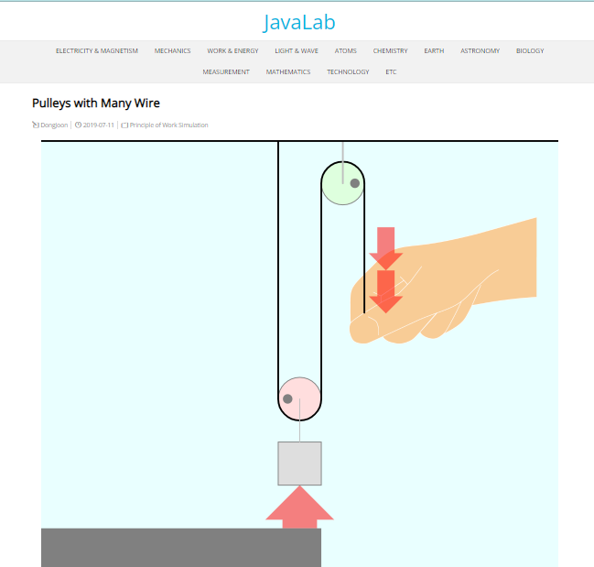
MAKARALAR SİMÜLASYONU
https://javalab.org/en/pulley_2_en/

Slide 37
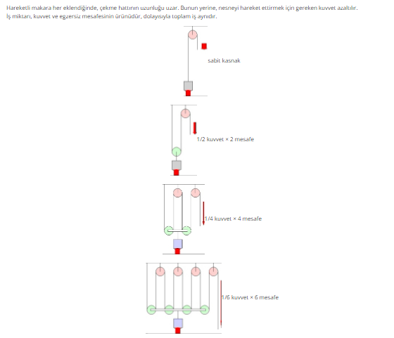
MAKARALAR SİMÜLASYONU- 2
https://javalab.org/en/pulley_1_en/

Slide 38
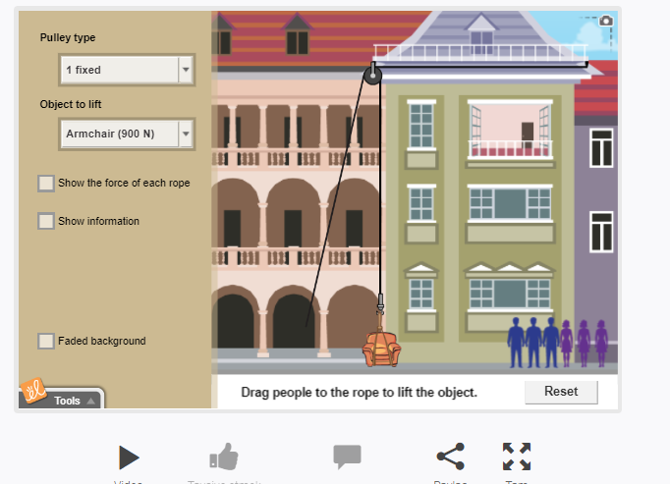
MAKARA SİMÜLASYON
https://gizmos.explorelearning.com/index.cfm?method=cResource.dspView&resourceID=643

Slide 39
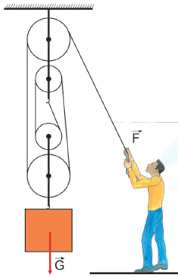

PALANGALAR

Slide 40

Palangalar sabit ve hareketli makaralardan oluşan bir sistemdir. Uygulanan kuvvetin yönü değiştirilebilirken yükü kaldırmak için gereken kuvvet azaltılabilmektedir.

Slide 41

8.Sınıf 5.Ünite Palangaların Çalışma Prensibi İle İlgili 3D Animasyonu
https://www.youtube.com/watch?v=XBKQFW9-a2s

Slide 42

Palangalarda hareketli makaralardan kuvvetten kazanç sağlanırken, sabit makaralarla uygulanan kuvvetin yönü değiştirilerek iş yapma kolaylığı sağlanır.

Slide 43

Palanga sistemine sabit makara eklemek ya da çıkarmak kuvvet kazancını etkilemez. Hareketli makara eklemek kuvvet kazancını arttırır.

Slide 44

8.Sınıf 5.Ünite Palangaların Çalışma Prensibi 2 İle İlgili 3D Animasyonu
https://www.youtube.com/watch?v=CvimBgZq0DI

Slide 45


Kuvvet ile yük arasındaki ilişkiyi hesaplayabilmek için “aynı ipte aynı gerilme kuvveti vardır.” kuralını uyguladıktan sonra hangi iplerin yükü dengelediğinin bularak formül uygulanır

Slide 46


Hareketli makarayı yukarı çeken ip sayısı kuvvetten kazanç oranına eşittir

Slide 47

ÖRNEK:
Sistem 1 de hareketli makarayı yukarı doğru çeken 2 ip olduğu için
$$F=P÷2$$
Sistem 2 de hareketli makarayı doğru çeken 3 ip olduğu için
$$F=P÷4$$
Sistem 3 de hareketli makarayı doğru çeken 5 ip olduğu için
$$F=P÷5$$

Slide 48

Palangalar ve özellikleri
https://www.youtube.com/watch?v=fSJcR1KnYB4

Slide 49

8. SINIF LGS FEN BİLİMLERİ BASİT MAKİNELER (II) | Sabit Makara, Hareketli Makara & Palangalar
https://www.youtube.com/watch?v=VJ6cQ9vZte8

Slide 50

Makaralar - sabit makara, hareketli makara ve 4 değişik palanga
https://www.youtube.com/watch?v=qxDDtqJ5HD8

Slide 51


MEB LGS ÇIKMIŞ VE ÖRNEK SORULAR

Slide 52


Slide 53





CEVAP B

Slide 54


Slide 55
CEVAP D

Slide 56


Slide 57
CEVAP B

Slide 58


Slide 59
CEVAP B

Slide 60


Slide 61
CEVAP B

Slide 62


Slide 63
CEVAP D

Slide 64


Slide 65
CEVAP C

Slide 66


Slide 67
CEVAP B

Slide 68


Slide 69
CEVAP A

Slide 70


Slide 71
CEVAP A

Slide 72


Slide 73
CEVAP D

Slide 74


Slide 75
CEVAP A

Slide 76


Slide 77
CEVAP D

Slide 78


Slide 79
CEVAP D

Slide 80

HAZIRLAYAN
www.fenusbilim.com

